Slide 1

КОНСультпункт Сучасний педагогічний інструментарій учителя інформатики: інноваційні підходи до використання
Галина КЛІМОВИЧ,
консультант КУ «Зарічненський ЦПРПР»
16 березня 2021 року

Slide 2


Від нас, від нашого вміння, від нашої майстерності, від нашого мистецтва та мудрості залежить життя дитини, здоров’я, розум, воля, характер, інтелектуальне обличчя, її місце та роль у житті, її щастя. В. О. Сухомлинський
Мотивація учнів до навчання

Slide 3


Сучасні учні –
діти Інтернету та смартфонів
Завдання вчителя –
спрямувати енергію учнів у потрібному напрямку

Slide 4

Коли учні не сприймають інформацію, якщо їм нецікаво, слід показати їм важливість навчального предмета, змотивувати їх до праці, використовуючи сучасні інструменти впливу. Саме від учителя залежить, чи горітиме на уроці вогник цікавості в очах вихованців, чи прагнутимуть вони виконати три бажання:
Мотивація учнів до навчання
ХОЧУ
ЗМОЖУ
ПОТРІБНО

Slide 5


Інструменти педагогічного впливу
Інструмент –
(з лат. Instrumentum – знаряддя)
– предмет, пристрій, механізм,
машина або алгоритм,
які використовуються
для впливу на об'єкт
щодо його зміни або
вимірювання з метою
досягнення корисного ефекту.
Педагогічний інструментарій –
це сукупність способів діяльності, професійних умінь і прийомів
навчання, якими володіє педагог
і які використовує в роботі.
Красномовство вчителя
як інструмент педагогічного
впливу.
Діагностика як інструмент визначення рівня
професіоналізму вчителя.
Тест як інструмент вимірювання навчальних досягнень учнів.
Педагогічний імідж вчителя
як інструмент розв'язання
професійних завдань.
Підручник – педагогічний
інструмент учителя.
Педагогічний експеримент
як інструмент достідження.
Технологія –
це головний інструмент
педагогічної діяльності, за допомогою якої здійснюється
процес навчання, взаємодія вчителя та учнів; це мистецтво вчителя організувати роботу
за планом, у структуру якого
входять зміст навчання, шляхи досягнення мети, активність
учнів, методичні прийоми,
мета, способи, завдання, інструменти, засоби, правила, педагогічна майстерність
учителя.

Slide 6

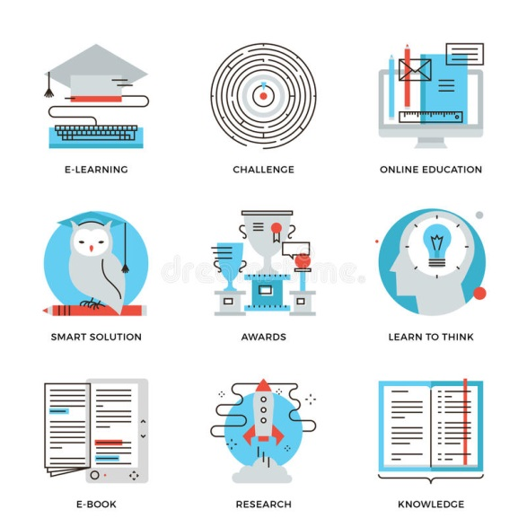
Інструменти електронного навчання
Інструменти електронного навчання – це організаційні та методичні елементи організації освітнього процесу, що передбачають застосування сучасних інформаційних технологій.

Slide 7


Вебсервіси в освітньому процесі
хмарні сховища
конструктори для створення особистих
сайтів учителів
соціальні мережі та спільноти
сервіси для створення тестів, карт,
плакатів, схем, кросвордів тощо
сервіси для дистанційної освіти

Slide 8

Сервіси Google
Google Calendar – онлайновий календар,
Google Docs – онлайновий офіс,
Gmail – безкоштовна електронна пошта,
Google Forms – створення форм, анкет і тестів для опитувань,
Google Maps – набір карт,
Google Sites – безкоштовний хостинг, який використовує вікі-технологію,
Google Translate – перекладач,
YouTube – відеохостинг.

Slide 9

Соціальні медіа-інструменти навчання
1. Edmodo: Edmodo – це освітній сайт, подібний до соціальної мережі Facebook, який дозволяє спілкуватися вчителям та учням у процесі навчання.
2. Grockit: Grockit об’єднує учнів під час навчання у формі курсів, які організовуються на цьому соціальному сайті.
3. EduBlogs: EduBlogs пропонує надійне і безпечне місце для ведення блогів для себе і для учнів класу.
4. Skype: Skype може бути відмінним інструментом для підтримки зв’язків з іншими педагогами або участі в нарадах у режимі онлайн, дозволяє співпрацювати з іншими класами, навіть з інших країн.
5. Wikispaces: Wikispaces дозволяє вчителям у режимі онлайн подавати учням уроки, медіа та інші матеріали, забезпечує учням можливість об’єднуватися один з одним для співпраці з метою побудови власних освітніх Wiki на Wikispaces.

Slide 10
Соціальні медіа-інструменти навчання
6. Pinterest: на Pinterest можна розмістити будь-яке зображення, яке є цікавим і важливим для роботи, використати сайт як сховище власних розгорнутих планів-конспектів уроків, проєктів, різних додаткових матеріалів.
7. Schoology: завдяки соціальному сайту Schoology освітяни можуть керувати заняттями, залучати до них учнів, обмінюватися контентом і спілкуватися з колегами.
8. Quora: Quora можна використовувати для співпраці та спілкування з іншими педагогами або з метою залучення учнів до дискусії після занять.
9. Ning: Ning дозволяє користувачам створювати персоналізовані соціальні мережі, які можна успішно використовувати як педагогам, так і учням.
10. OpenStudy: за допомогою сайту OpenStudy можна мотивувати школярів на спільну колективну роботу з вивчення навчального матеріалу.
11. ePals: ePals орієнтується на учнів і дає можливість їм спілкуватися з ровесниками з будь-яких куточків України та інших країн, вивчати інші мови, розуміти різні культури.

Slide 11


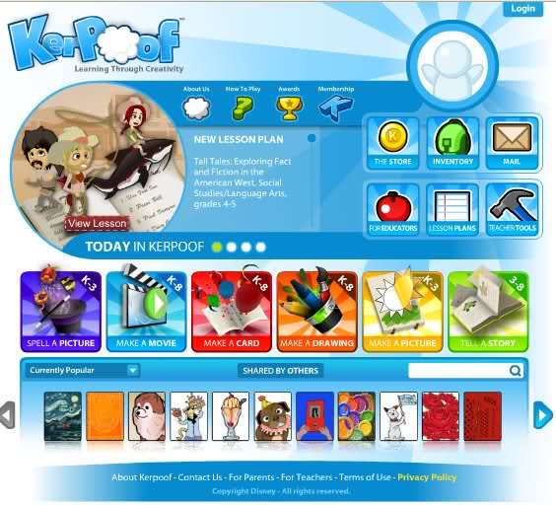
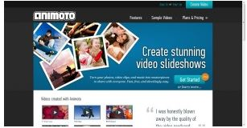


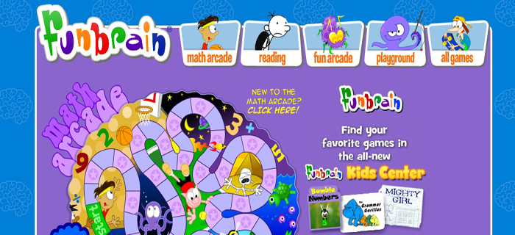


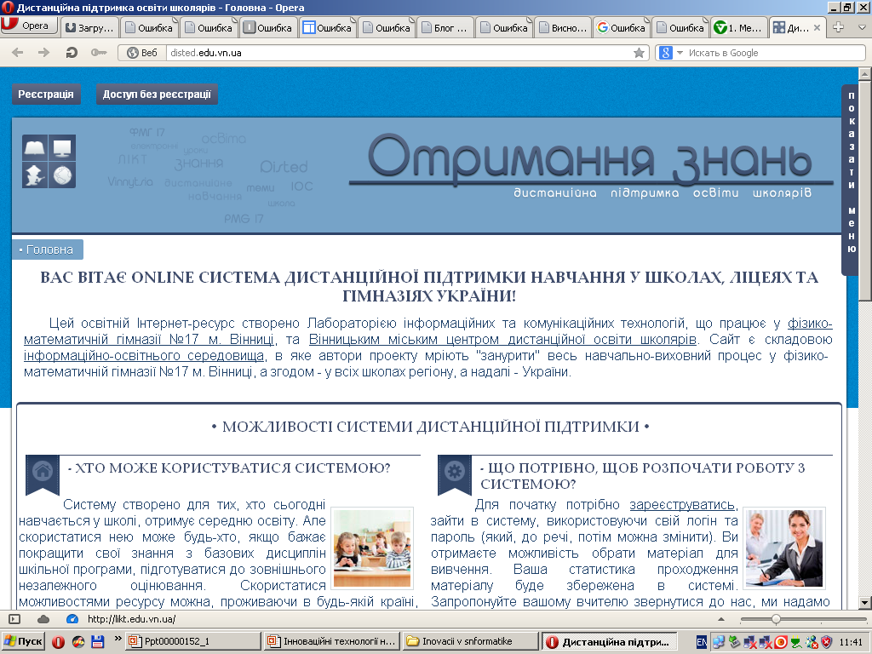

Онлайнові сервіси для навчання

Slide 12
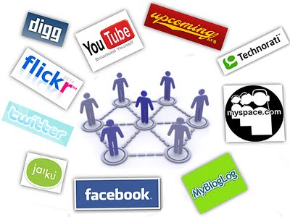
Онлайнові сервіси для навчання
1. Khan Academy: Khan Academy містить матеріали з математики, природничих наук, лекції з фінансів, різноманітні вікторини, які може використати вчитель на уроках.
2. MangaHigh: MangaHigh пропонує вчителям величезну кількість освітніх ресурсів з математики та інформатики на основі ігрового навчання.
3. FunBrain: на FunBrain вчителі можуть знайти різноманітні навчальні ігри, наочні посібники з навчальних дисциплін.
4. Educreations: Educreations – онлайн-інструмент для створення навчальних відео на задану тему, організації навчання або демонстрації учнями своїх знань.
5. Animoto: Animoto дозволяє вчителям створювати відео-уроки або презентації до уроків та пропонувати їх учням.
6. Socrative: Socrative доступний з будь-яких комп’ютерів, мобільних пристроїв і планшетів, містить систему учнівських відповідей у вигляді ігор та вправ, дозволяє вчителям відстежувати успіхи учнів та оцінювати їх.

Slide 13
Онлайнові сервіси для навчання
7. Knewton: Knewton дозволяє вчителям забезпечити адаптоване навчання, персоналізувати наявний онлайн-контент відповідно до індивідуальних потреб учнів.
8. Kerpoof: на Kerpoof можна забезпечити творчу самореалізацію учнів у процесі навчання в захоплюючій і пізнавальниій формі, використовуючи ігри, інтерактивні заходи, інструменти малювання тощо.
9. StudySync: StudySync – освітня платформа з повнофункціональним інструментарієм для навчання на уроках, що включає цифрову бібліотеку, щотижневі публікації практичного призначення, онлайн-твори і експертні оцінки, базові завдання і мультимедійні уроки.
10. CarrotSticks: на сайті CarrotSticks вчителі можуть використати широкий спектр навчальних ігор для зацікавлення учнів.

Slide 14

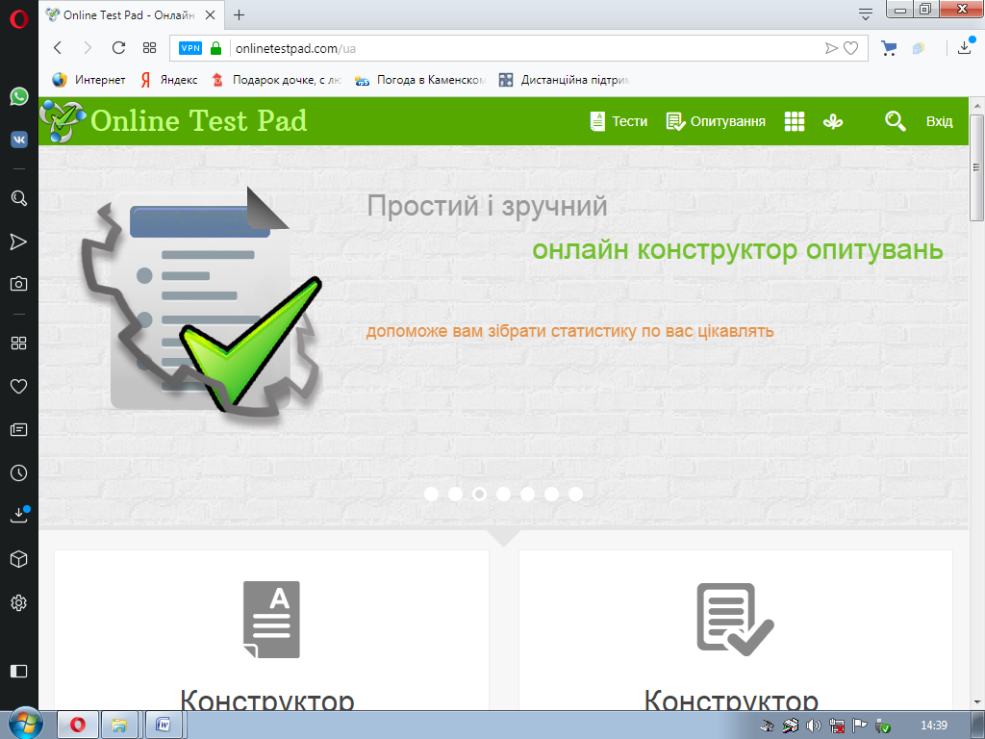






Онлайнові сервіси для тестування
Посилання на сайт: https://onlinetestpad.com/ua

Slide 15

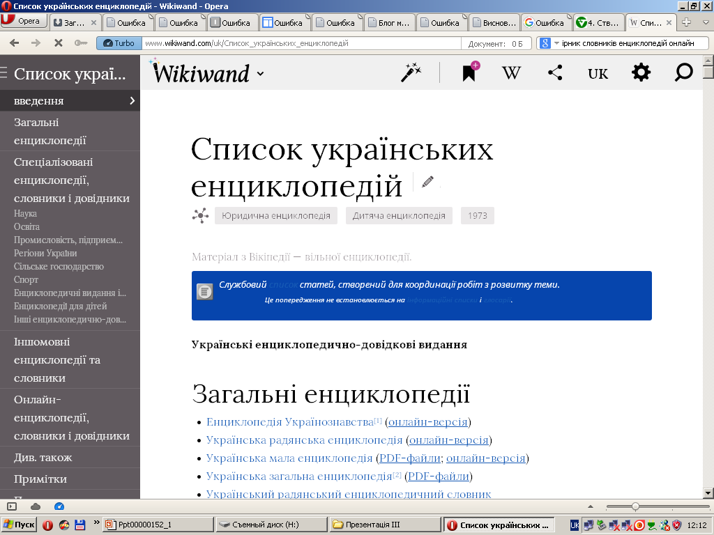




Електронні книги

Slide 16
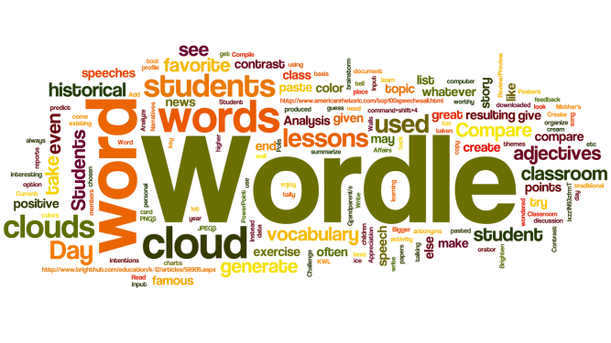









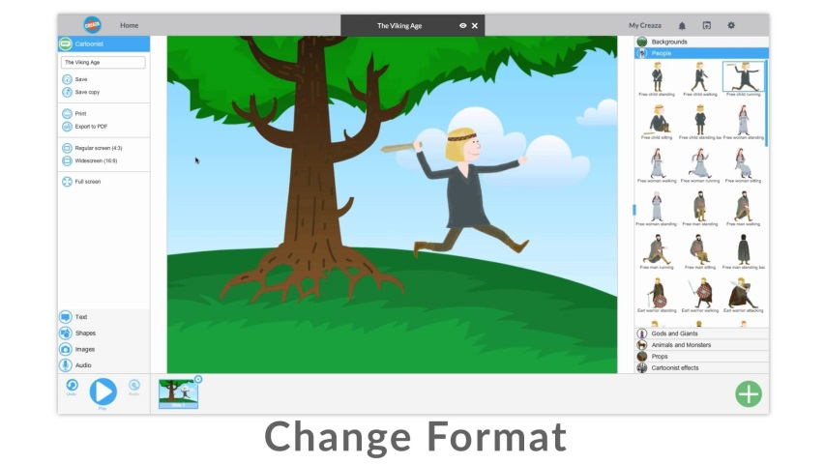
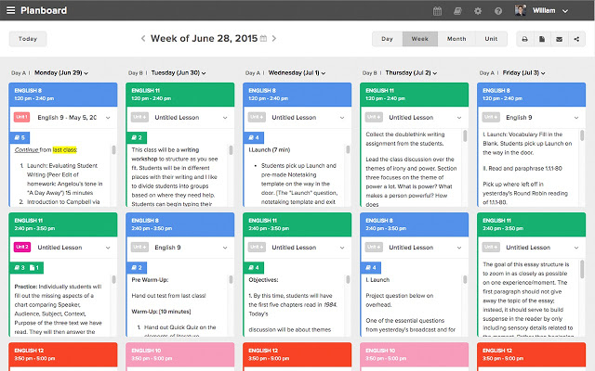

Інструментарій для планування уроку

Slide 17

1. Teachers Pay Teachers: на сайті Teachers Pay Teachers можна розмістити власні матеріали до уроків та придбати високоякісні ресурси, створені іншими вчителями.
2. Planboard: Planboard – онлайн-інструмент створено спеціально для вчителя, за допомогою якого можна оцінити, чи вдало організовані ним уроки і правильно проходить його шкільний день.
3. Timetoast: Timetoast є чудовим інструментом для підготовки учнівських проєктів, створення зручного, інтерактивного графіка щодо реалізації проєкту за часом.
4. Capzles: на Capzles представлено безліч різних можливостей для проведення шкільного уроку, наявні додатки для будь-яких потреб. Сайт дає можливість зібрати в одному місці різні мультимедіа – фотографії, відео, документи і навіть пости у блогах, що робить його ідеальним для викладання, навчання або створення онлайн-проєктів.
5. Prezi: онлайн-інструмент Prezi дозволяє створити захоплюючі для учнів презентації та співпрацювати з іншими вчителями.

Slide 18
6. Wordle: за допомогою Wordle можна створити хмари слів, які стануть необхідним доповненням до уроків (будь-якої) мови.
7. QR-коди: QR-коди у галузі освіти можна зустріти все частіше. Щоб бути у тренді, слід скористатися інструментом для створення, читання та управління кодами – Delivr. 8. Quizlet: Quizlet полегшує педагогам процес створення навчальних матеріалів для учнів, особливо різних карток для запам’ятовування важливої інформації.
9. MasteryConnect: MasterConnect дозволяє відстежувати та аналізувати, наскільки навчальні досягнення учнів відповідають державним освітнім стандартам, а також інші особливості навчання школярів.
10. Google Docs: за допомогою (російськомовного) Google Docs педагоги разом з учнями та колегами можуть створювати і спільно використовувати документи, презентації, електронні таблиці, залишати відгуки про створені учнями проєкти.

Slide 19
11. YouTube: на YouTube представлено безліч навчальних матеріалів для занять, серед яких – спеціальний освітній канал, орієнтований тільки на вчителів та учнів.
12. TED-Ed: TED є не тільки чудовим сайтом для отримання цікавих матеріалів, тут наявні численні відео, які структуруються за темами.
13. Glogster: Glogster – соціальний сервіс, який дозволяє комбінувати музику, фотографії, відео для створення мультимедійних постерів, плакатів, навчальних матеріалів, творчих проєктів тощо.
14. Creaza: Creaza допоможе створити власні проєкти, пропонуючи інструменти для мозкового штурму, створення мультфільмів, а також редагування аудіо та відеоматеріалів.
15. Mentor Mob: на Mentor Mob вчителі та учні можуть створити навчальний плейлист, який можна використати для вивчення конкретної концепції.

Slide 20










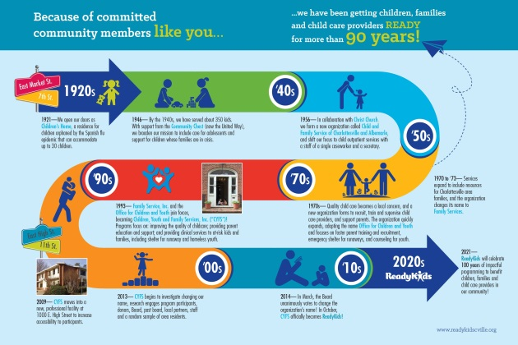


Корисні інструменти

Slide 21

Корисні інструменти
1. Evernote: на власному акаунті Evernote (російськомовному) можна зібрати корисні ідеї, фотографії, записи або інші цікавинки для використання при підготовці до уроків.
2. Twitter: за допомогою Twitter учителі можуть підтримувати зв’язки з іншими педагогами, спілкуватися у чатах, ділитися ідеями, спілкуватися з учнями.
3. Google Education: Google пропонує ресурси для вчителів (електронну пошту і сумісні з нею додатки, відео, плани уроків, професійний розвиток та освітні гранти).
4. Dropbox: за допомогою простого безкоштовного (російськомовного) сервісу Dropbox легко зберігати інформацію, обмінюватися нею і мати доступ до різної інформації з будь-якої точки світу.
5. Diigo: Diigo дозволяє використовувати матеріали з Інтернету як паперові файли, у яких під час читання можна щось підкреслити, виділити, зробити закладки, замітки або прикріпити стікер.

Slide 22
Корисні інструменти
6. Apple iPad: Apple iPad – один з найбільш популярних, хоча і вартісних, серед педагогів і школярів у багатьох країнах світу високотехнологічних інструментів, які використовуються для проведення сучасних шкільних занять.
7. Aviary: Aviary – це набір інструментів, які дозволяють редагувати зображення, створювати ефекти, додавати музику та аудіо або створювати і змінювати скріни.
8. Jing: Jing – програма, яка дозволяє вчителям робити скріншоти у вигляді зображень, відео, редагувати їх і обмінюватися результатами.
9. Popplet: учителі та учні можуть використовувати Popplet для обговорення важливих ідей, створення інтелектуальних карт, обміну досвідом та спілкування.
10. Google Earth: Google Earth (російськомовний) використовується як ефективний засіб навчання учнів географії, підготовки розповідей з питань геології у будь-якій точці світу.

Slide 23
Корисні інструменти
11. DonorsChoose: за допомогою сайту DonorsChoose можна отримати фінансову підтримку шкільних проєктів, так як сайт об’єднує вчителів і впливових людей, які охоче надають фінансову допомогу.
12. SlideShare: на SlideShare можна завантажити власні презентації, документи, відео, скористатися матеріалами, які виклали інші користувачі сайту, та обмінюватися ними з учнями і колегами.
13. LiveBinders: LiveBinders як технологічний інструмент дозволяє зібрати і систематизувати різні ресурси, а також надає інструменти для підключення та роботи інтерактивної дошки.
14. AudioBoo: за допомогою такого інструменту як AudioBoo можна записати аудіо та поділитися ним з учнями.

Slide 24

Що можна використати на уроці інформатики
На уроках інформатики можна використати широкий спектр різних технологій дистанційного та онлайнового навчання:
Дистанційне навчання на основі системи Moodle зручно застосовувати у роботі з обдарованими учнями, які можуть скористатися навчальними матеріалами вдома: https://moodle.org/?lang=uk
1
Мережева академія CISCO змінила життя більше дев'яти мільйонів школярів та студентів із 180 країн. Вони отримали чудову освіту і технічну підготовку, перед ними відкрилися нові кар'єрні перспективи: https://www.netacad.com/ru
2
3
Український сайт ДистОсвіта – для вивчення інформатики
https://dystosvita.gnomio.com/

Slide 25
Що можна використати на уроці інформатики
Онлайнові робочі зошити – це можливість організувати спільну роботу учнів без додаткових програмних засобів. Для успішного їх застосування має бути лише доступ до Інтернету. Процес роботи із зошитами досить простий, що робить їх доступними для початківців у вивченні інформатики. Групова робота, яка можлива у режимі онлайнового зошита, є важливою частиною сучасного навчання інформатики.
4
Для контролю за діяльністю учнів під час навчання (перегляд змісту екранів моніторів, демонстрація екрану вчителя під час пояснення нового матеріалу, допомога деяким учням шляхом здійснення керування учнівськими комп´ютерами вчителем тощо) використовується програма Net Control: http://www.netcontrol2.ru/nc2
5

Slide 26
Що можна використати на уроці інформатики
Для моніторингу знань учнів та консультацій використовують
електронну пошту (окрема поштова скринька для кожної паралелі).
6
Система тестування знань Тесторіум – безкоштовна система щодо створення тестів та проведення тестування, призначена для вчителів та учнів будь-яких закладів освіти. Основна мета створення цієї системи — полегшити роботу вчителя та надати учням можливість самостійно перевірити свої знання:
https://www.testorium.net/
http://www.znanius.com/5520.html
7

Slide 27
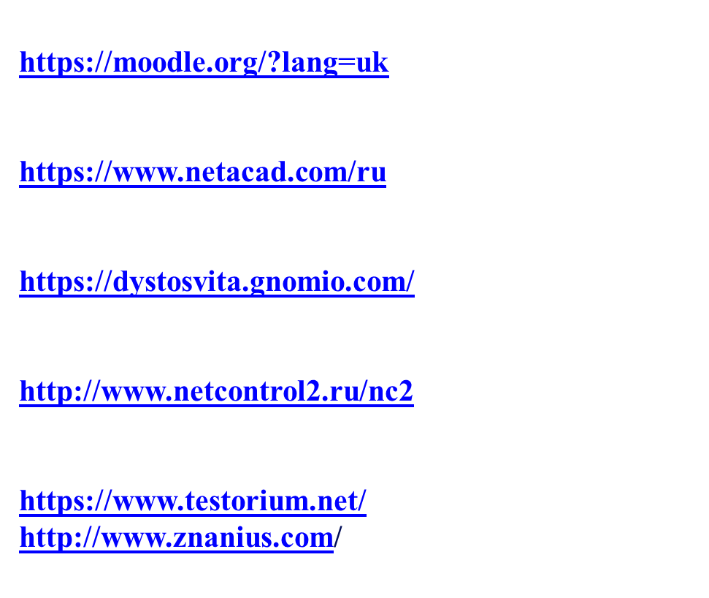



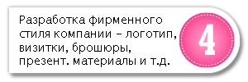

Посилання на електронні ресурси
Застосовуємо у роботі з обдарованими учнями
Легко вчимося
Вивчаємо інформатику разом із класом
Контролюємо діяльність учнів під час навчання
Контролюємо діяльність учнів під час навчання
Граючись, перевіряємо
знання

Slide 28

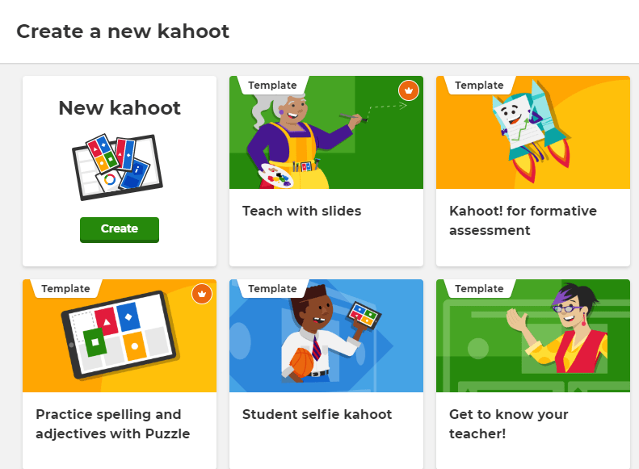
Сервіс Kahoot
Офіційний сайт: https://kahoot.com
Kahoot – додаток для освітніх проєктів, сервіс для створення онлайн-вікторин, навчальних ігор, тестів та опитувань, редагування тестів.
Цей сайт допоможе провести контрольні роботи, зрізи знань, тестування та оцінювання в ігровій формі. На Kahoot учитель може організувати опитування з будь-якої теми на будь-якому етапі уроку.
Вчитель може робити опитування яскравими для зацікавлення учнів: додавати фото, малюнки, відео або графіки. Також є можливість увімкнути на сайті режим усіляких бонусів, наприклад, додаткові бали за швидкі відповіді. Це перетворить навіть складний іспит на цікаве змагання.
Учнівські відповіді вчитель бачить одразу, а також може скачати результати контрольної роботи у формі таблиці.

Slide 29
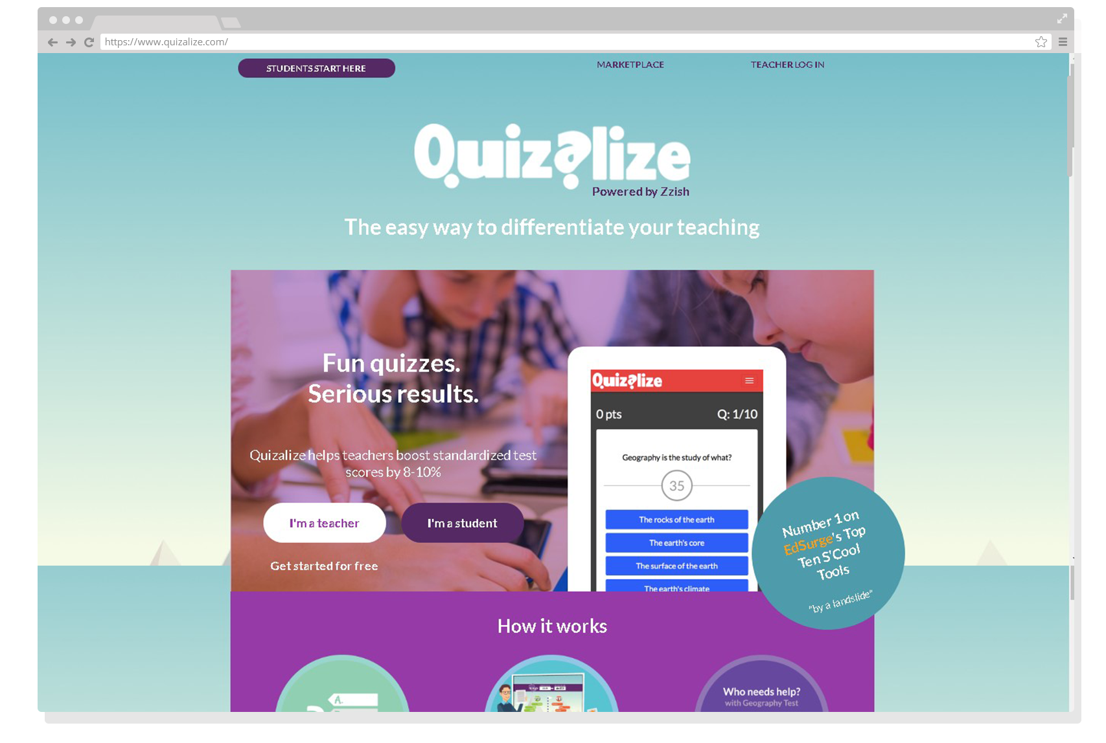
Quizalize
Quizalize – це онлайн-конструктор різноманітних навчальних вікторин, тестів та ігор. Його особливість полягає у тому, що на запитання, які завантажив учитель, учні можуть відповідати як у класі, так і вдома. Тобто немає необхідності, щоб усі діти проходили опитування одночасно. Отож Quizalize можна використовувати і для контрольних робіт, і для домашніх завдань.
Вчитель може зайти в тест зі свого комп’ютера у будь-який момент і побачити досягнення всього класу або окремих учнів.
Учень після надання відповіді на запитання має можливість бачити, чи правильно відповів та скільки балів отримав за відповідь. При цьому програма враховує швидкість, з якою працювала дитина.

Slide 30


Quizizz​
Офіційний сайт: https://quizizz.com
Quizizz​ – сервіс для створення вікторин та тестів
Учитель створює тест або вікторину на своєму комп'ютері, а учні можуть відповісти на питання зі своїх мобільних пристроїв. Бали нараховуються за правильні відповіді. Учні можуть приєднатися до вікторини, перейшовши за посиланням і ввівши код, присвоєний грі. Вікторини, створені за допомогою Quizizz, можна запропонувати як домашнє завдання.
Всі учні отримують однакові завдання, але кожен побачить випадкову послідовність запитань і буде працювати з тестом у власному темпі. На дисплеї учня з'являється все запитання із зображенням, яке за бажанням можна збільшити, а також варіанти відповідей.
Учитель може стежити за роботою кожного учня і отримати повну картину роботи класу, а також експортувати отримані дані в таблицю Excel. За бажанням, можна скористатися бібліотекою Quizizz.

Slide 31

Сервіс LearningApps
Конструктор LearningApps призначений для розробки та зберігання інтерактивних завдань із різних навчальних дисциплін за темами, за допомогою яких учні можуть перевірити, закріпити набуті знання в ігровій формі, що сприяє формуванню їх пізнавального інтересу.
Є сервісом Web 2.0 для підтримки освітнього процесу за допомогою невеликих інтерактивних модулів.
Доступна велика база завдань, розроблених учителями з різних країн для всіх предметів шкільної програми. Кожен із ресурсів можна використати на своєму уроці, змінити під власні потреби, розробити схожий або зовсім інший навчальний модуль.

Slide 32

Сервіс Сlasstime
Сервіс Сlasstime дозволяє організовувати на уроці командні ігри навколо анімованого сюжету, проєктованого для всього класу.
Забезпечує отримання миттєвих результатів та візуалізації результатів навчання усього класу.
Надає можливість учителям створювати власні завдання, ділитися ними з колегами.
Надає можливість забезпечити підготовку до ЗНО (наявні бібліотеки завдань різних типів, формули, зображення та Youtube-відео).
Сервіс можна використовувати для закріплення вивченого, підсумкового оцінювання, перевірки домашніх завдань.

Slide 33

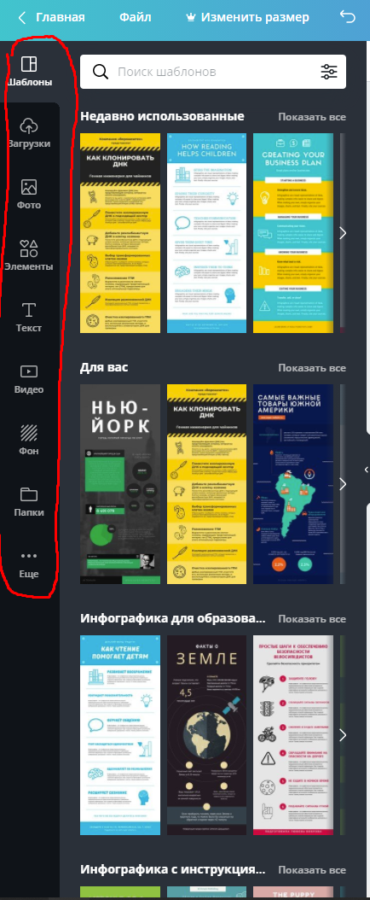
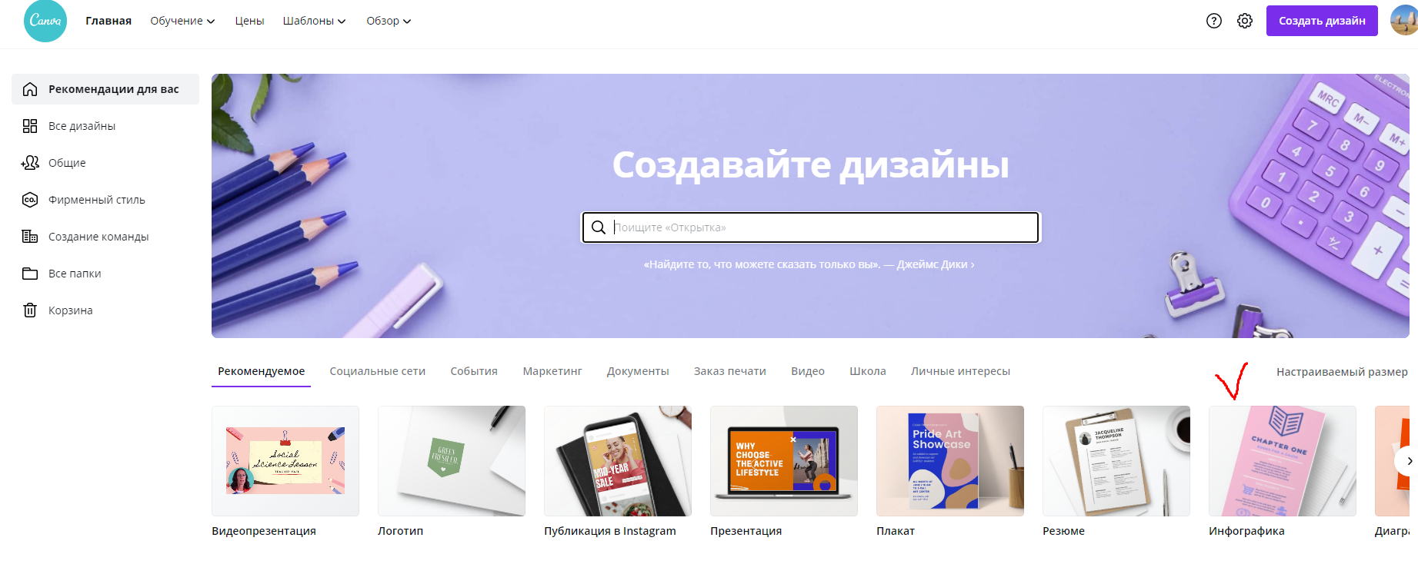
Сервіс Canva
Canva – простий і зрозумілий графічний редактор з великим набором безкоштовних функцій.
Сервіс для графічного дизайну і будь-яких цілей.
Вбудована бібліотека шаблонів «Плани уроків», плакатів, фотографій, ілюстрацій та шрифтів, графічних схем.
Можливість для створення публікацій, презентацій, інфографіки.
Простий у використанні, можливий доступ з будь-яких комп'ютерів і пристроїв.

Slide 34

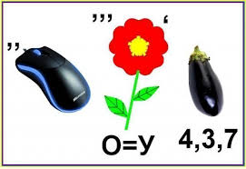
Сервіс Mycollages
Mycollages – створення колажів.
Фільтри.
Ефекти.
Зручний інтерфейс.
Сервіс Rebus1.com
Rebus 1 – створення ребусів.

Slide 35

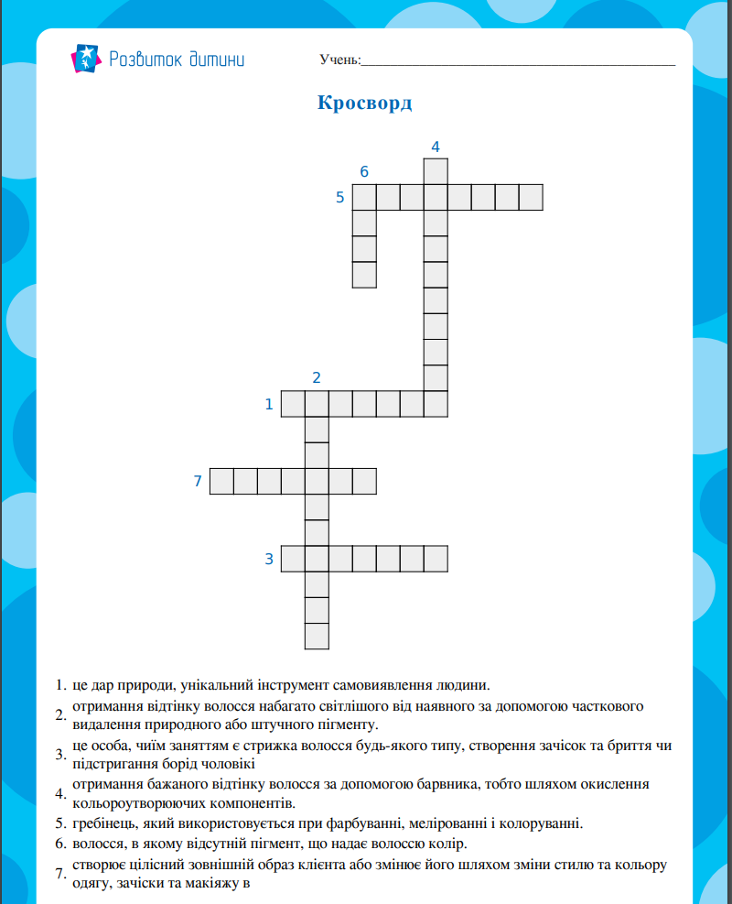
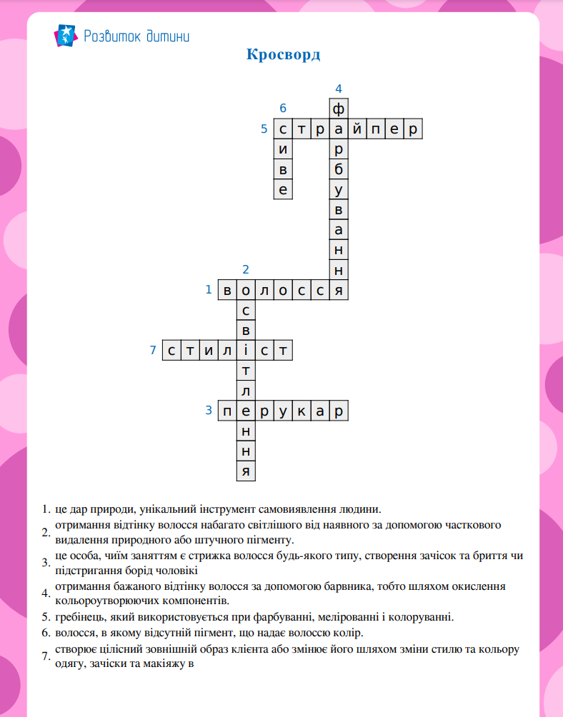
Сервіс Biouroki
Biouroki – генератор кросвордів.
Зручний і легкий метод, який допоможе вчителеві зробити урок цікавішим, внести елемент загадковості.
Виконання кросвордів, практичне значення яких перевірено століттями, допоможе дитині підвищити ерудицію та кмітливість, а також сприяє тренуванню логічного мислення і розвитку когнітивних функцій.
Програма для створення кросвордів:
https://childdevelop.com.ua/generator/letters/cross.html#CR04E00D701

Slide 36

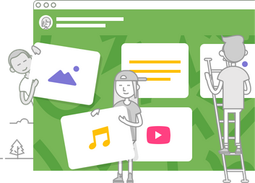
Сервіс Padlet
Padlet – віртуальна цифрова стіна, на якій можна розміщувати документи, вебсторінки, покликання, відеоролики, зображення тощо.
Зручний, легкий інструмент для організації спільної роботи учасників освітнього процесу з різним контентом у визначеному віртуальному просторі:
безкоштовна версія дозволяє створити 5 стін;
можлива спільна робота на стіні кількох учасників;
достатньо встановити додаток і працювати.

Slide 37
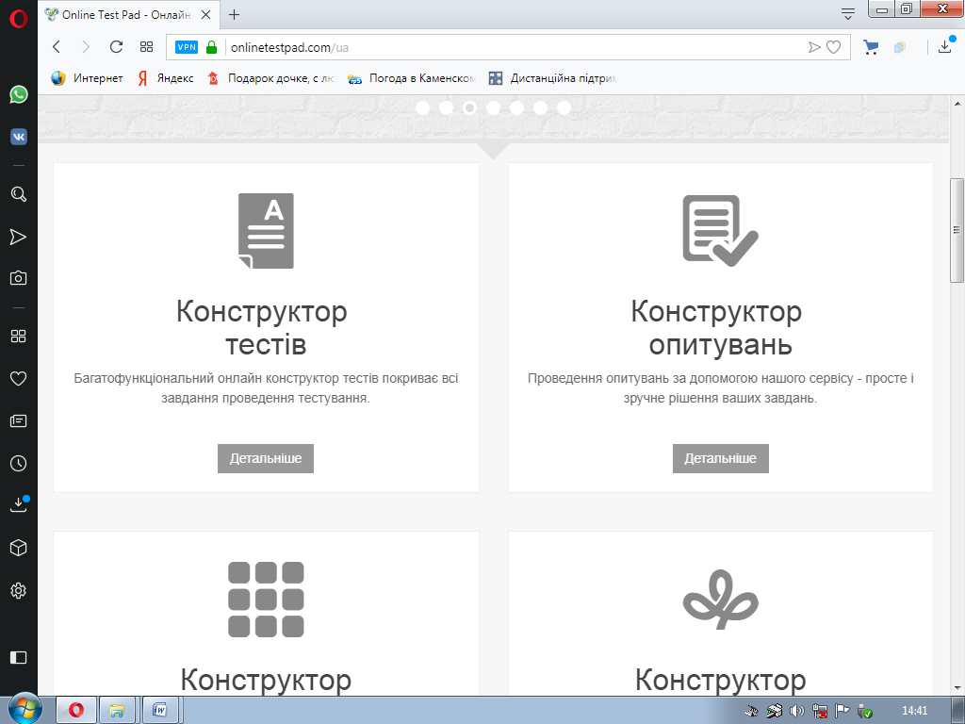
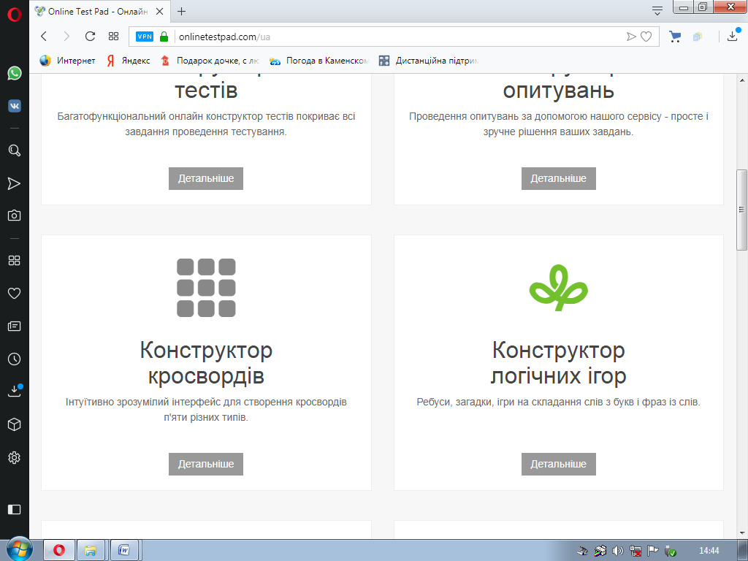
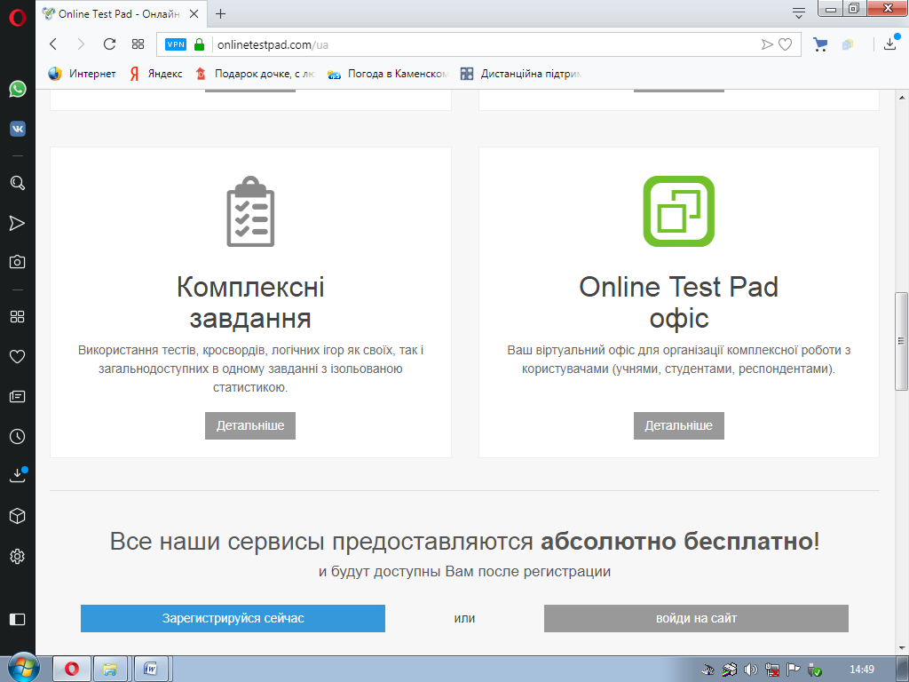
Online Test Pad
Посилання на сайт: https://onlinetestpad.com/ua

Slide 38
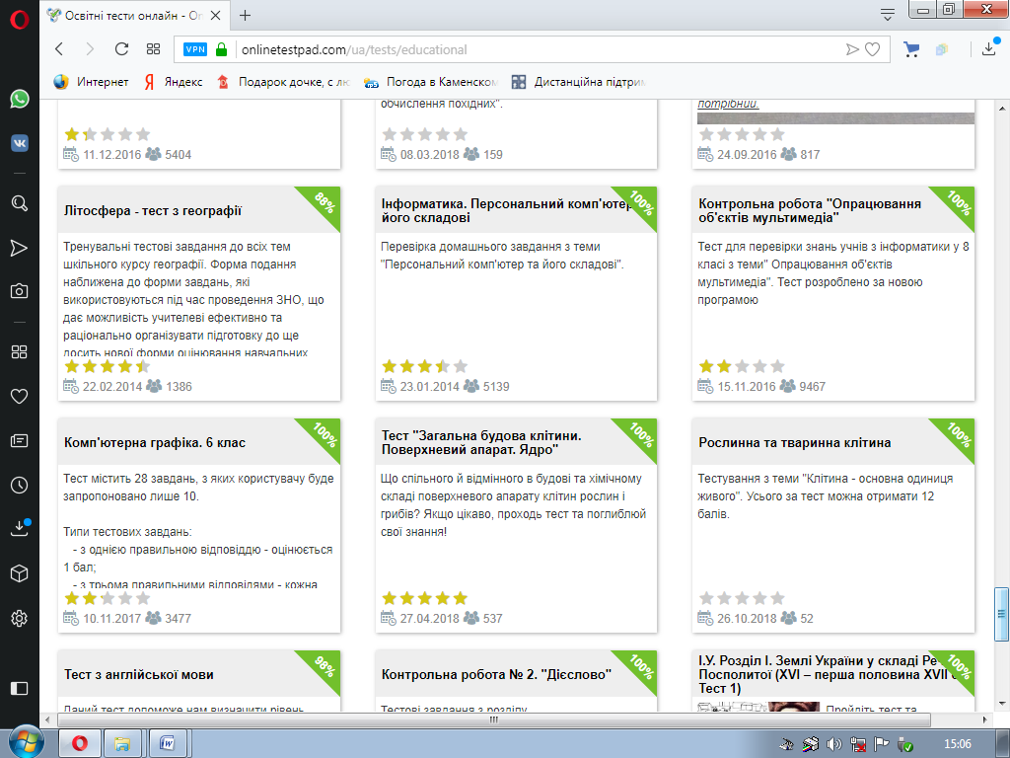
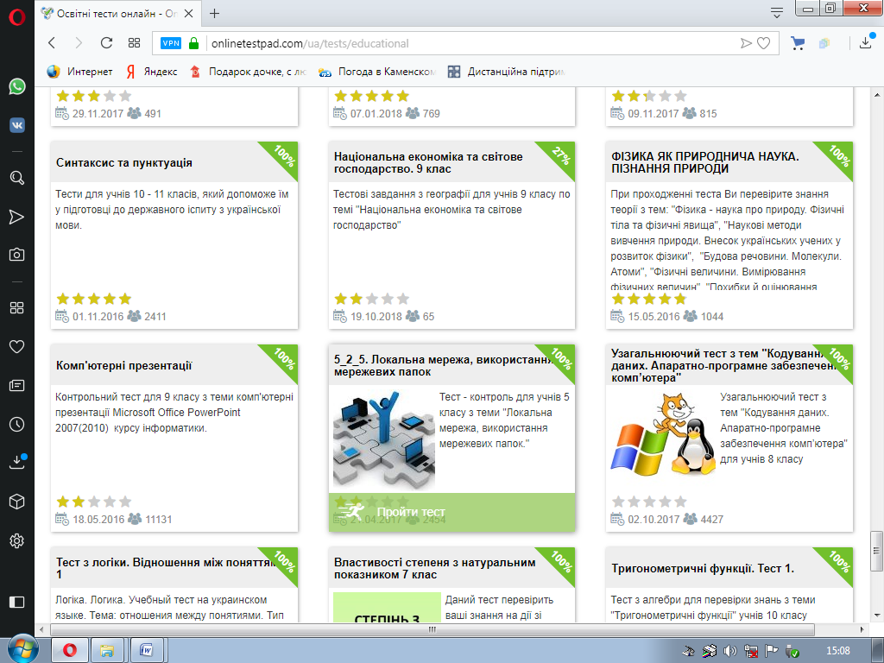
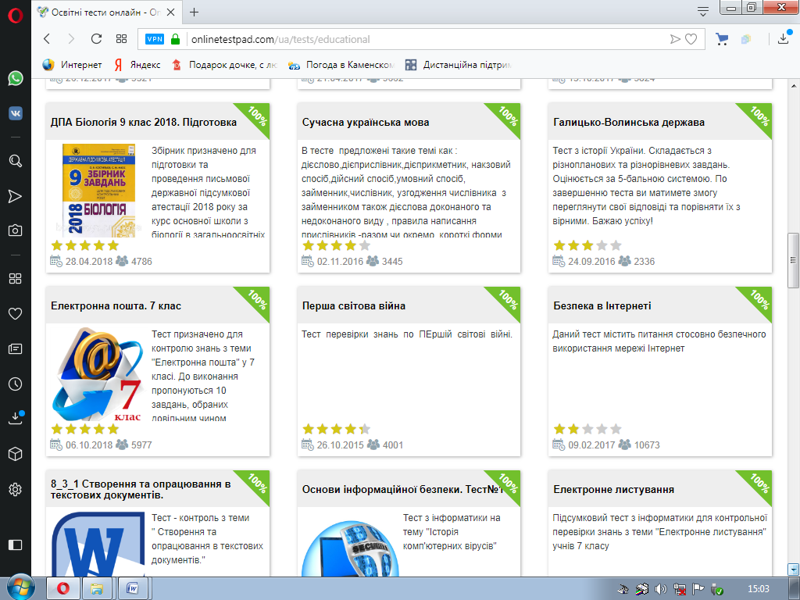
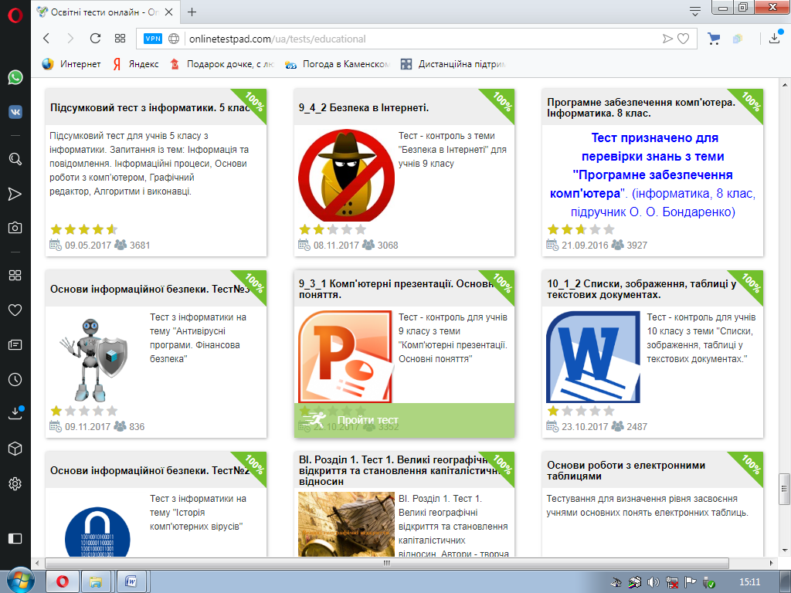
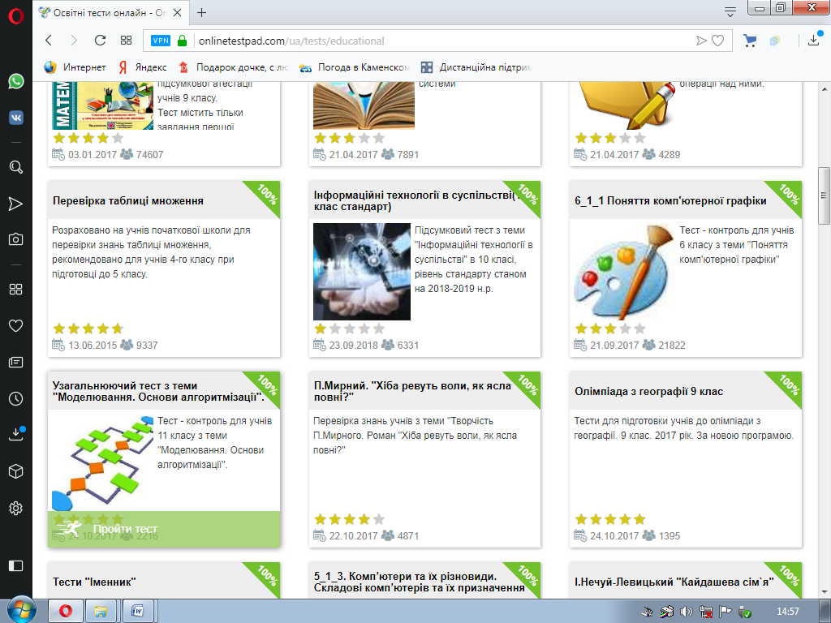
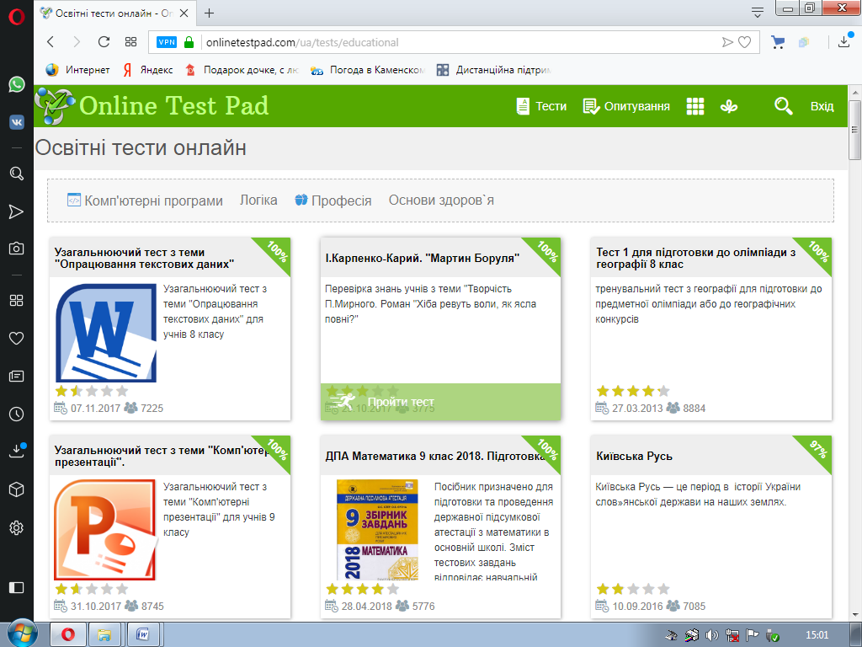
Online Test Pad
Приклади, використання тестів за темами уроків інформатики у 5 – 11-х класах

Slide 39
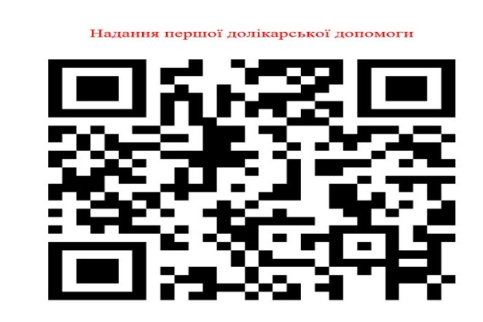
QR-код
QR-код
Елемент квест-уроку
Роздатковий матеріал
Ігровий формат роботи
Інструмент звітності
Інструмент поширення інформації
Довідковий матеріал
QR-код – це графічне зображення, в якому зашифрована певна інформація, посилання на сайт або окрему його сторінку. QR-коди дозволяють отримати миттєвий доступ до будь-якої інформації у мережі інтернет за допомогою смартфонів: відео на YouTube, певної геолокації на Google-картах, e-mail, посилання на сторінку профіліо у соціальних мережах, сайту чи блогу, аудіофайл, книгу тощо.
QR–коди можна застосовувати на різних етапах уроку: від мети до домашнього завдання; форми роботи – індивідуальні, парні, групові. QR-код – один із напрямків додаткової реальності, який об’єднує реальні параметри з віртуальними і може використовуватися не тільки в електронному вигляді, але і в форматі роздаткового матеріалу.
QR-коди – у виховній та позакласній роботі: бесіди, веб–квести з пошуком артефактів, популяризація шкільної бібліотеки, пошукова діяльність.
Переваги використання QR-кодування:
дозволяє швидко отримати миттєвий доступ до закодованої інформації;
вміщує великі об'єми відомостей у невеликому зображенні;
просто розміщувати код можна на будь-якій рівній поверхні (аркуш, стіна, підлога, бетоноване шкільне подвір'я тощо).

Slide 40
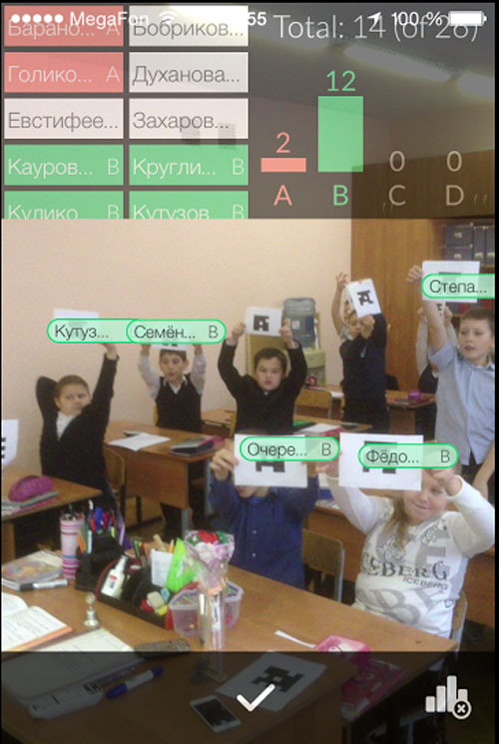
Plickers
Це система для тестування, яка складається з програми на смартфоні та вебсайті
Plickers – ця програма зручна тим, що для її використання не потрібно, щоб гаджети були в усього класу. Достатньо, щоб смартфон або планшет був у вчителя.
Схема процесу опитування проста: вчителю потрібно завантажити у мобільний додаток запитання з варіантами відповідей і роздрукувати для учнів картки з QR-кодами. Вони вже готові для скачування на сайті.
Кожна картка має персональний номер, тому її легко закріпити за окремою дитиною. Це чотирикутне зображення, де з кожного боку стоїть літера a, b, c чи d. Літери відповідають варіанту відповіді з тесту.

Slide 41

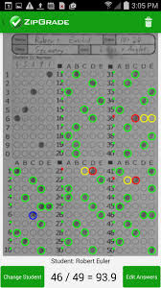
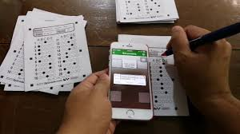
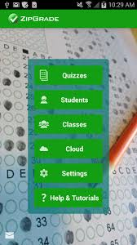
ZipGrade
Офіційний сайт: https://www.zipgrade.com/
ZipGrade – додаток, який дозволить перевіряти тести за одну секунду.

Slide 42

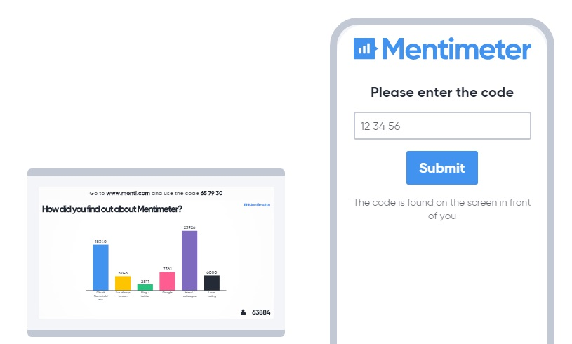
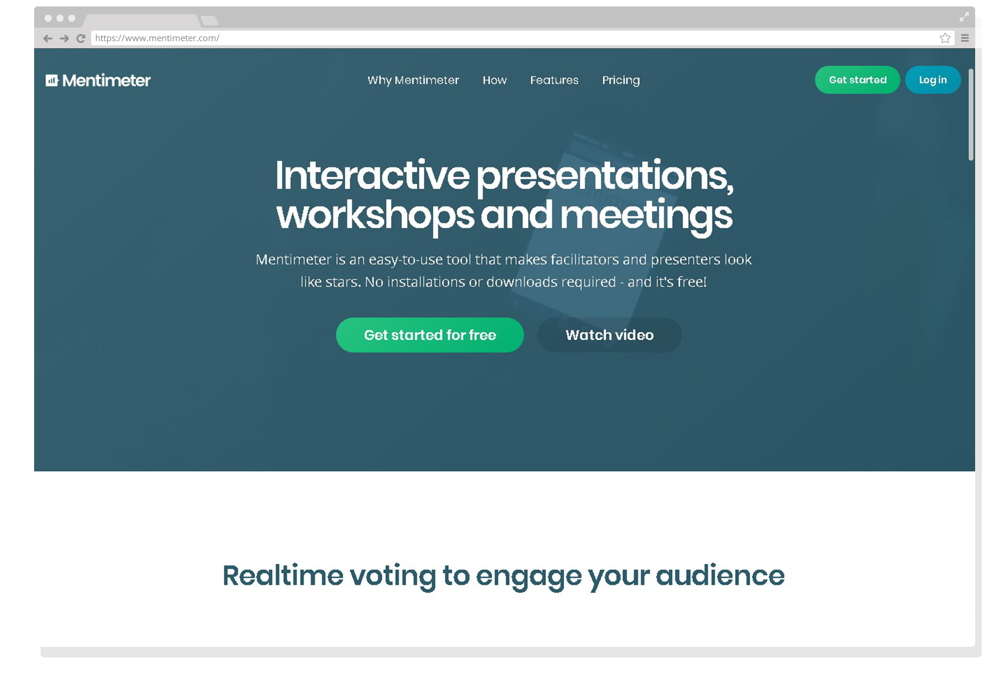
Mentimeter Офіційний сайт: https://www.menti.com
Mentimeter – сервіс для створення та проведення реальних опитувань. Вчитель у кілька кліків може завантажити на сайт одне або декілька запитань. А потім дає учням посилання з кодом доступу чи можливість сканувати QR-код.
Вчитель визначає, скільки часу клас має на те, щоб відповісти. А також обирає, у якому вигляді хоче отримати відповіді від аудиторії: просто кількість голосів, відсоткове співвідношення, діаграма, «хмара слів», графік. Далі учні відповідають зі своїх смартфонів та планшетів.
Важливе уточнення — сервіс не персоніфікований (вчитель не бачить, хто з учнів як відповів). Тому для оцінювання успішності не підійде. Однак може допомогти відслідкувати динаміку засвоєння матеріалу, оскільки результати кожного опитування зберігаються. А учні відповідають більш розкуто, коли знають, що за неправильну відповідь ніхто не дорікатиме.

Slide 43

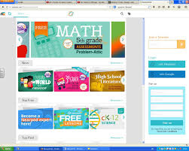
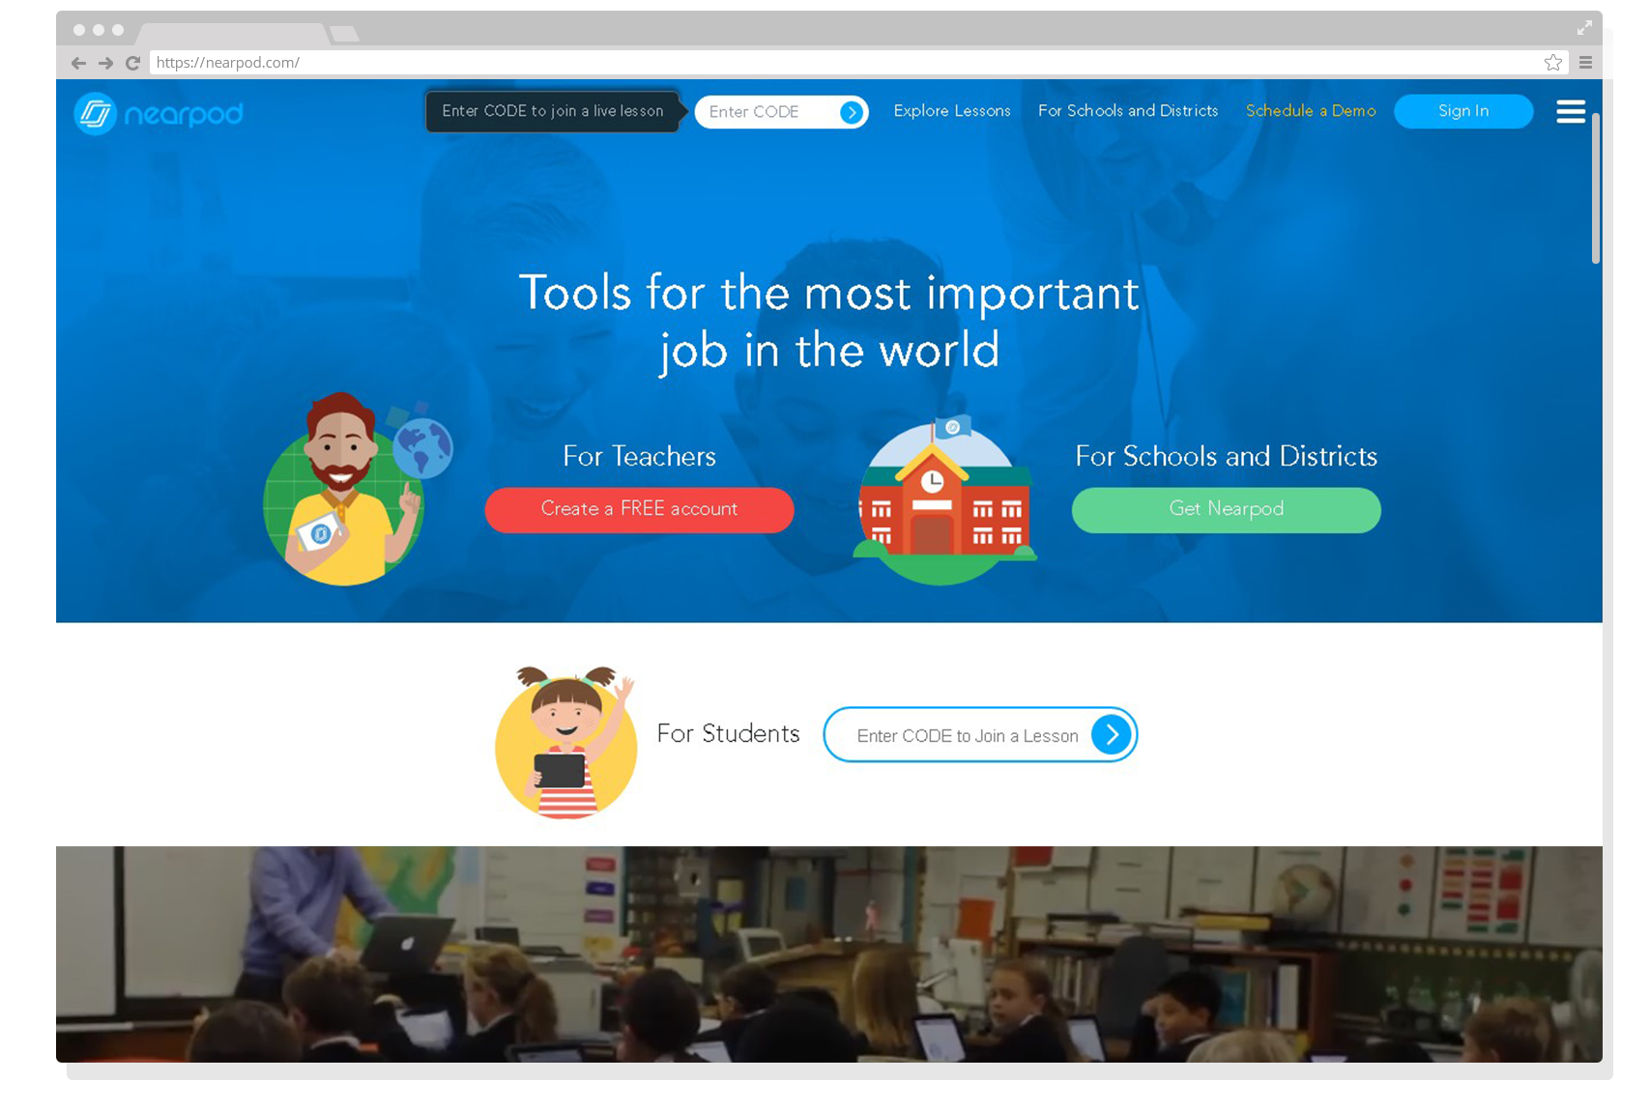
Nearpod
Nearpod – це сервіс для створення презентацій, на основі яких можна провести інтерактивний урок або ж просто опитування.
Вчитель робить презентацію на певну тему, а код доступу до неї надсилає учням. Діти можуть відкрити роботу безпосередньо на уроці зі смартфонів.
Сайт дає змогу додавати до презентацій не лише фото, відео та графіки, а й запитання. Таким чином, на дітей психологічно не тисне атмосфера опитування, вони просто переглядають цікавий контент і одночасно обирають правильні відповіді до тестів.
Є також можливість створювати відкриті запитання, тобто такі, де дитині треба записати власний варіант відповіді чи просто висловити свою думку з певного приводу. Або навіть намалювати малюнок замість текстової відповіді.
Вчитель бачить онлайн-відповіді кожного учня окремо і загальну ситуацію в класі.

Slide 44




ImageChef
Офіційний сайт: http://www.imagechef.com/
Сервіс ImageChef – сервіс Інтернету для візуалізації інформації, який дозволяє створити мозаїку зі слів, анімовані листівки.

Slide 45

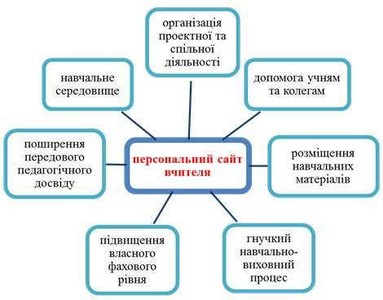
Персональний сайт – це ефективний інструмент сучасного вчителя інформатики
організація проєктної та колективної діяльності
навчальне середовище
допомога учням та вчителям
поширення кращого педагогічного досвіду
ПЕРСОНАЛЬНИЙ САЙТ УЧИТЕЛЯ
розміщення навчальних матеріалів
підвищення фахової майстерності
гнучкий освітній процес

Slide 46

Дякую всім за увагу та плідну працю!

